Slide 1

Einführung in die Informatik II für Ingenieurwissenschaften (MSE)
Prof. Alfons Kemper, Ph.D.
Simon Ellmann
Florian Drescher
Teil 1:
Objektorientierte Modellierung (in UML) und
Programmierung in Java
Teil 2:
Datenbanksysteme: Eine Einführung
Alfons Kemper und Andre Eickler
Oldenbourg Verlag, 10. Auflage, 2016

Slide 2
Vorlesung: Prof. Alfons Kemper alfons.kemper@in.tum.de

Slide 3


Übungsbetrieb
Übungsleitung:
Simon Ellmann (ellmann@in.tum.de)
Florian Drescher (florian.drescher@tum.de)
Tutor:
Sebastian Reichbauer

Slide 4
Organisatorisches I
Vorlesungs-Website: https://db.in.tum.de/teaching/ss25/ei2
Vorlesung:
Dienstags 16:00 – 17:15
Raum: MW 2001 Rudolf-Diesel-Hörsaal
Aufzeichnungen des SS20 auf der Vorlesungs-Website
Zentralübung:
Dienstags 17:30 – 18:30
Raum: MW 2001 Rudolf-Diesel-Hörsaal
Aufzeichnungen des SS21 auf Panopto (need to sign in first!)

Slide 5
Organisatorisches II
Fragestunde:
Donnerstags 17:15 – 18:15
Raum: BC2 0.01.17 (Garching-Hochbrück)
Alle Materialen sind auf der Vorlesungs-Website zu finden
Prüfungstermin:
Voraussichtlich Anfang September (ohne Gewähr)

Slide 6
Datenbankentwurf
Abstraktionsebenen des Datenbankentwurfs
Konzeptuelle Ebene
Implementationsebene
Physische Ebene

Slide 7
Allgemeiner „top-down Entwurf“
Entwurfsschritt 1
Anforderungsanalyse
Entwurfsschritt 2
.
Entwurfsschritt 3
.
•
Entwurfsschritt 4
.
.
.
Einsatz des Systems
.
.
.

Slide 8
Phasen des Datenbankentwurfs
Datenverarbeitungs-
anforderungen
Informations-
anforderungen
Anforderungs-
analyse
Anforderungs-spezifikation
Konzeptueller
Entwurf
DBMS-
Charakteristika
ER Schema
Informations-struktur
Implementations-
entwurf
logische Datenbankstruktur
Physischer
Entwurf
Hardware/BS-
Charakteristika
physische Datenbankstruktur

Slide 9
Anforderungsanalyse
Identifikation von Organisationseinheiten
Identifikation der zu unterstützenden Aufgaben
Anforderungs-Sammelplan
Anforderungs-Sammlung
Filterung
Satzklassifikationen
Formalisierung

Slide 10
Objektbeschreibung
Uni-Angestellte
Anzahl: 1000
Attribute
PersonalNummer
Typ: char
Länge: 9
Wertebereich: 0...999.999.99
Anzahl Wiederholungen: 0
Definiertheit: 100%
Identifizierend: ja
Gehalt
Typ: dezimal
Länge: (8,2)
Anzahl Wiederholung: 0
Definiertheit: 10%
Identifizierend: nein
Rang
Typ: String
Länge: 4
Anzahl Wiederholung: 0
Definiertheit: 100%
Identifizierend: nein

Slide 11
Beziehungsbeschreibung: prüfen
Beteiligte Objekte:
Professor als Prüfer
Student als Prüfling
Vorlesung als Prüfungsstoff
Attribute der Beziehung:
Datum
Uhrzeit
Note
Anzahl: 100 000 pro Jahr

Slide 12
Prozeßbeschreibungen
Prozeßbeschreibung: Zeugnisausstellung
Häufigkeit: halbjährlich
benötigte Daten
Prüfungen
Studienordnungen
Studenteninformation
...
Priorität: hoch
Zu verarbeitende Datenmenge
500 Studenten
3000 Prüfungen
10 Studienordnungen

Slide 13
Phasen des Datenbankentwurfs
Datenverarbeitungs-
anforderungen
Informations-
anforderungen
Anforderungs-
analyse
Anforderungs-spezifikation
Konzeptueller
Enwurf
DBMS-
Charakteristika
ER Schema
Informations-struktur
Implementations-
entwurf
logische Datenbankstruktur
Physischer
Entwurf
Hardware/BS-
Charakteristika
physische Datenbankstruktur

Slide 14
Datenmodellierung mit UML
Unified Modelling Language UML
De-facto Standard für den objekt-orientierten Software-Entwurf
Zentrales Konstrukt ist die Klasse (class), mit der gleichartige Objekte hinsichtlich
Struktur (~Attribute)
Verhalten (~Operationen/Methoden)
modelliert werden
Assoziationen zwischen Klassen entsprechen Beziehungstypen
Generalisierungshierarchien
Aggregation

Slide 15
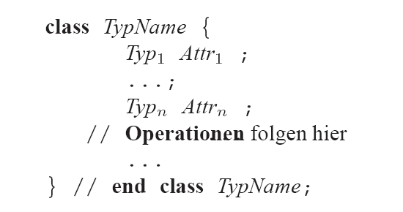
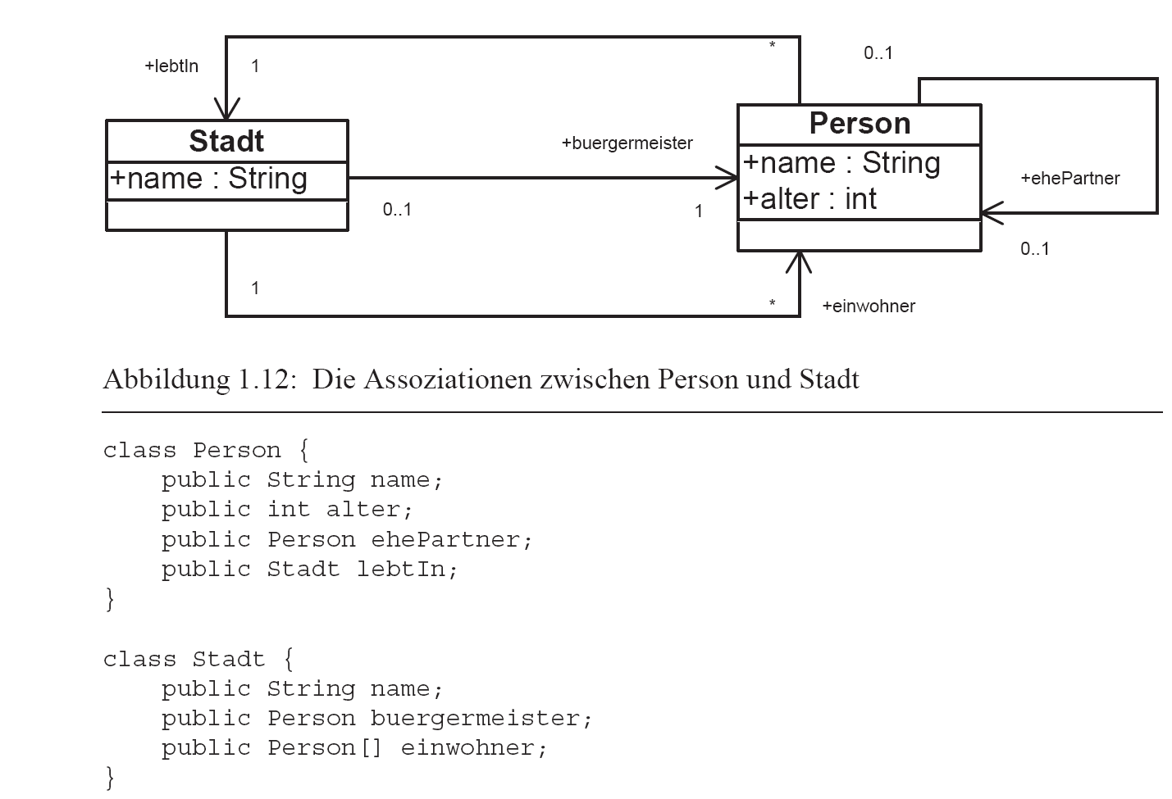
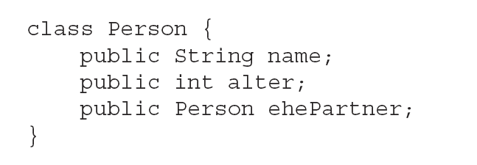
Klassen/Objekttypen in Java

Slide 16
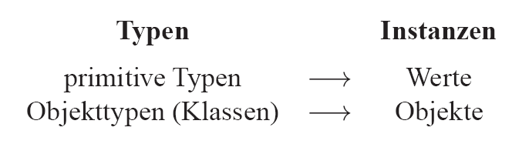
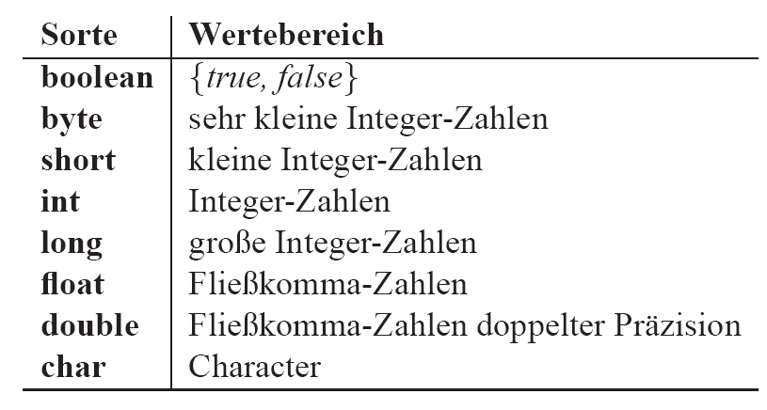
Werte versus Objekte

Slide 17
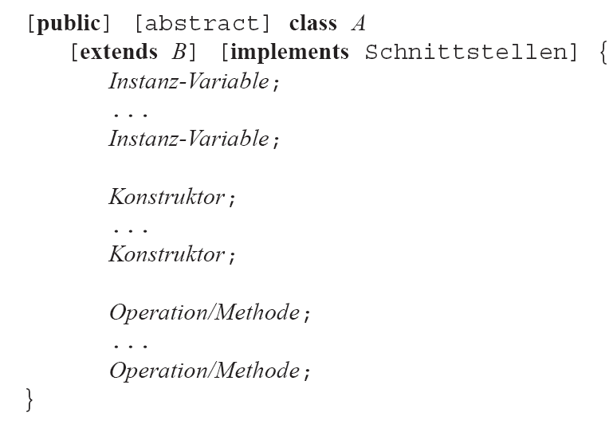
Java Klassendefinition: Syntax

Slide 18
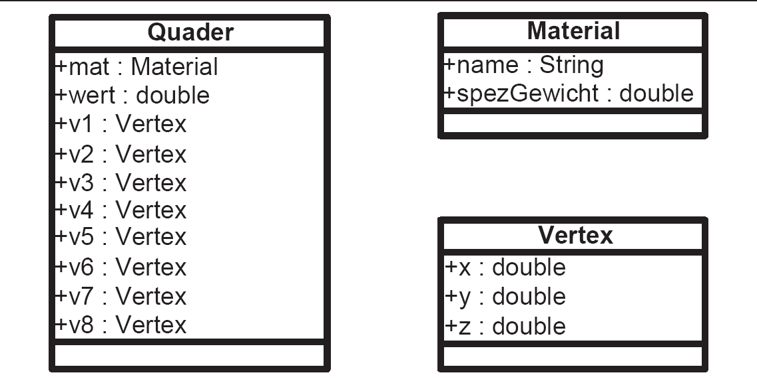
Klassen/Objekttypen in UML

Slide 19
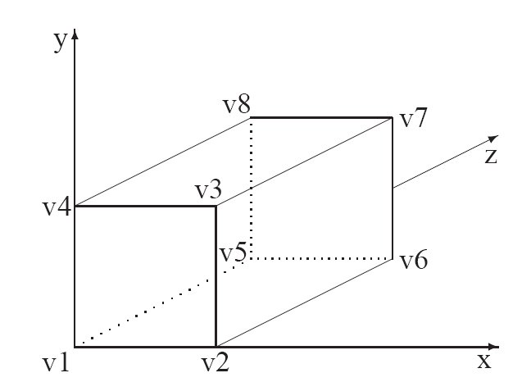
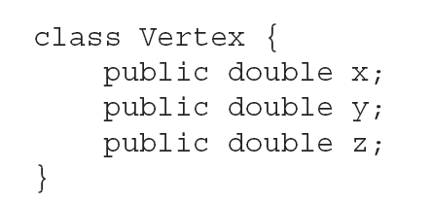
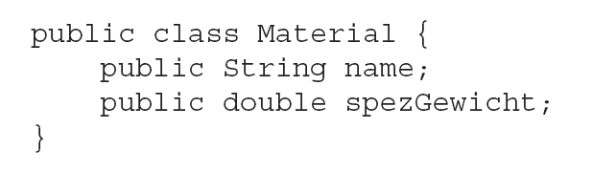
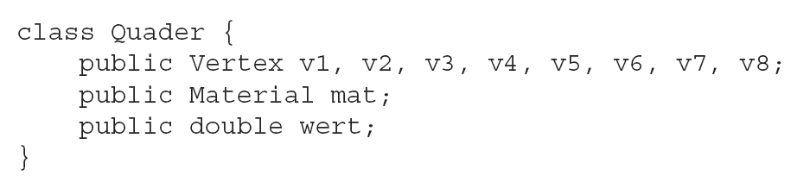
Klassen in Java

Slide 20
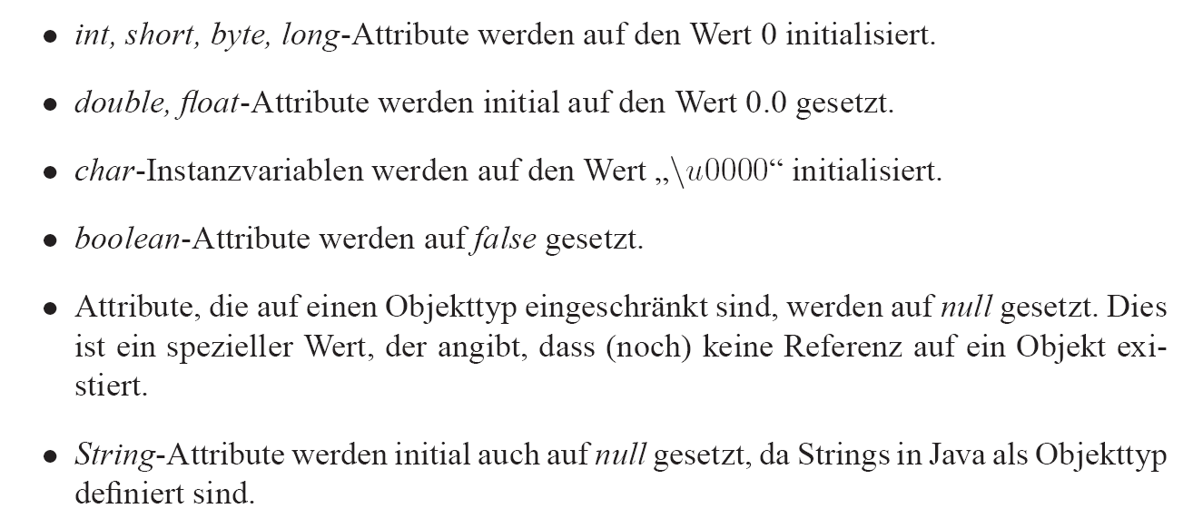
Instanziierung

Slide 21
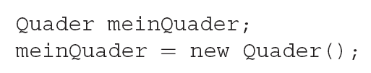
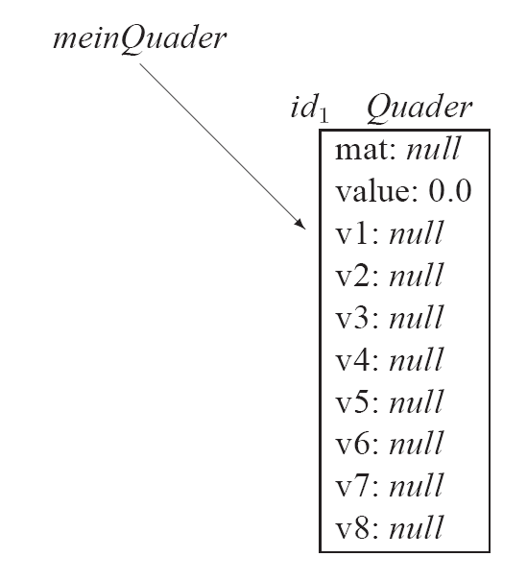
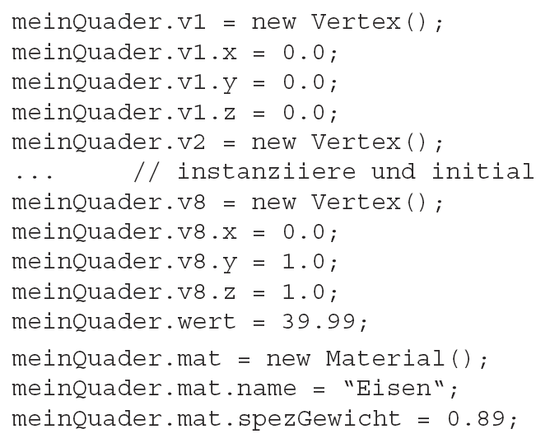
Instanziierung eines Quaders

Slide 22
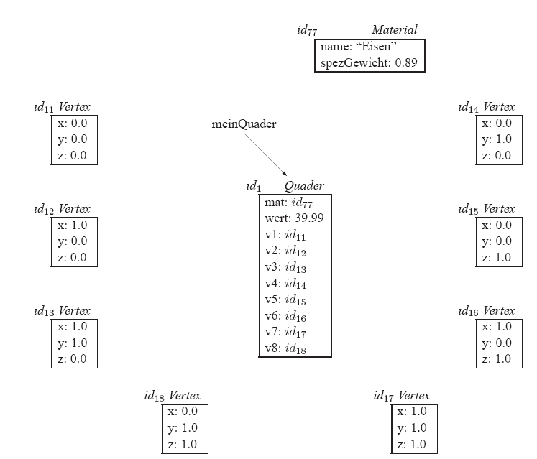
Resultierendes Objektnetz

Slide 23
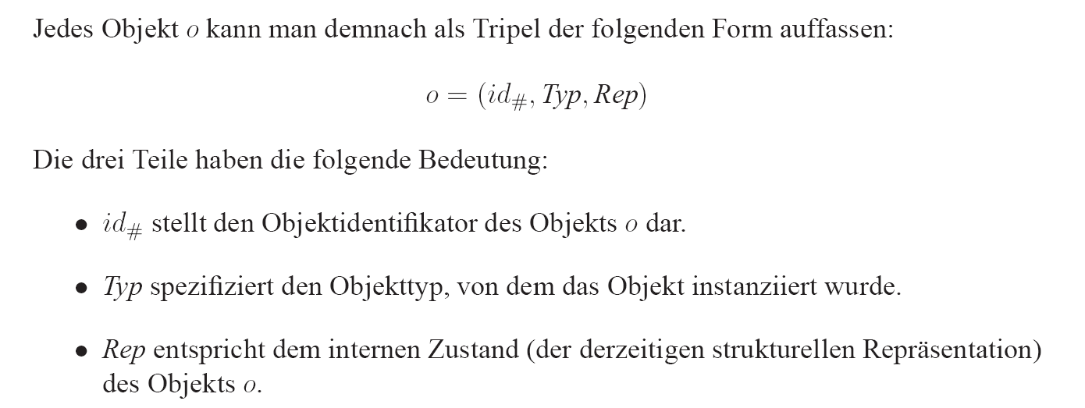
Objekt besteht aus (OID, Typ, Rep)
Als OID dient in Java die (virtuelle) Speicheradresse
Nennt man physische OID
In Datenbanken verwendet man auch logische OIDs
Damit Objekte sich „bewegen“ können

Slide 24
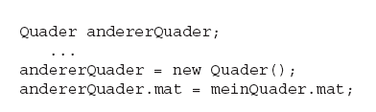
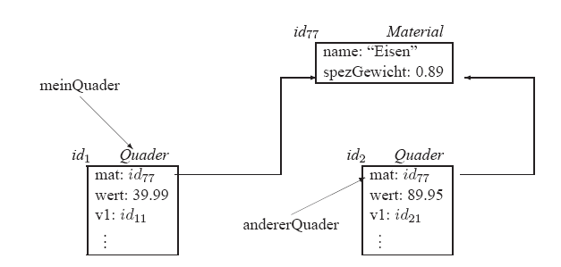
Shared Subobjects/Gemeinsame Unterobjekte

Slide 25

Shared Subobjects/Gemeinsame Unterobjekte
„Kupfer“
0.90

Slide 26
Wertvergleich versus Objektvergleich
Dasselbe ist nicht dasgleiche!
Im Restaurant sollte man nie „dasselbe“ sondern „dasgleiche“ wie ein anderer bestellen

Slide 27
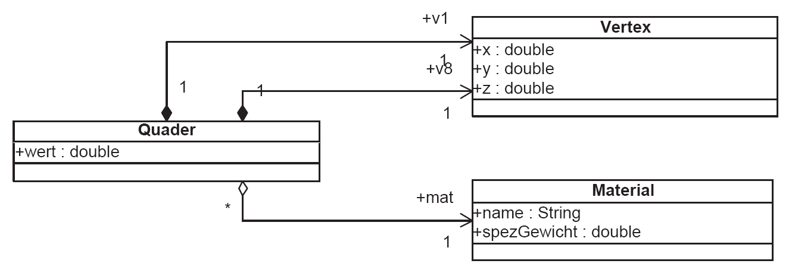
Beziehungen/Assoziationen in UML
…

Slide 28
Klassen und Assoziationen

Slide 29
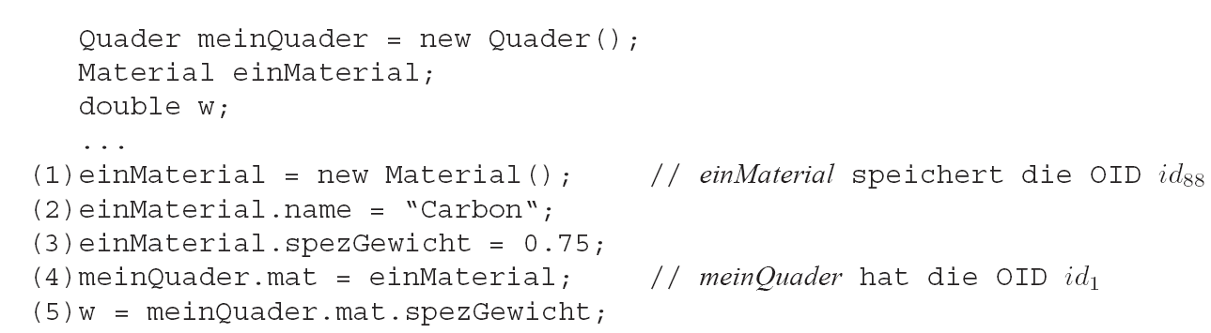
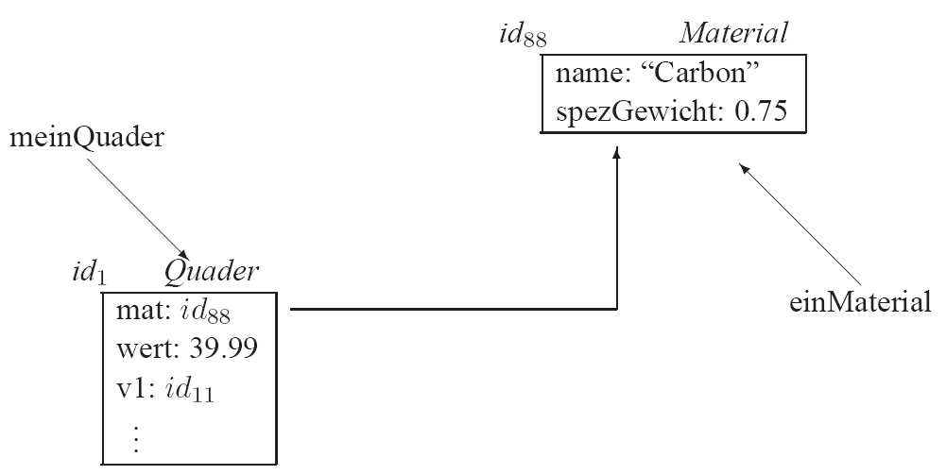
Referenzierung/Dereferenzierung

Slide 30
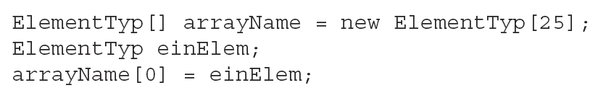
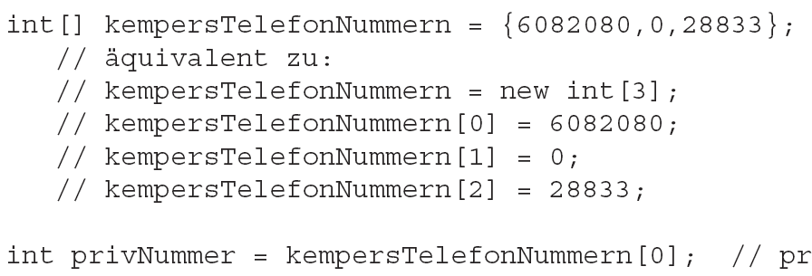

Kollektionen mit Arrays

Slide 31

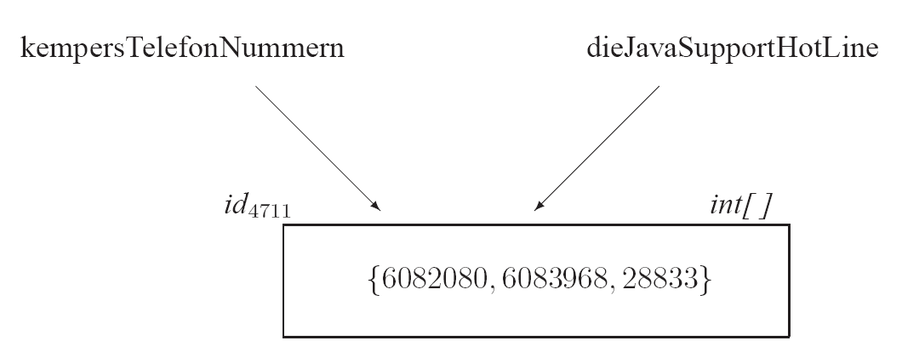
Kollektion als shared subobject

Slide 32
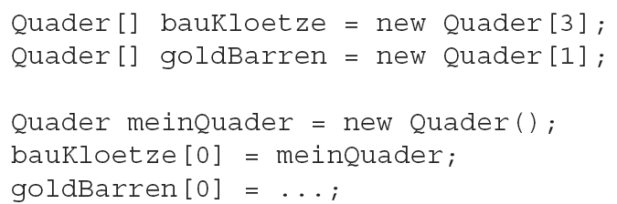
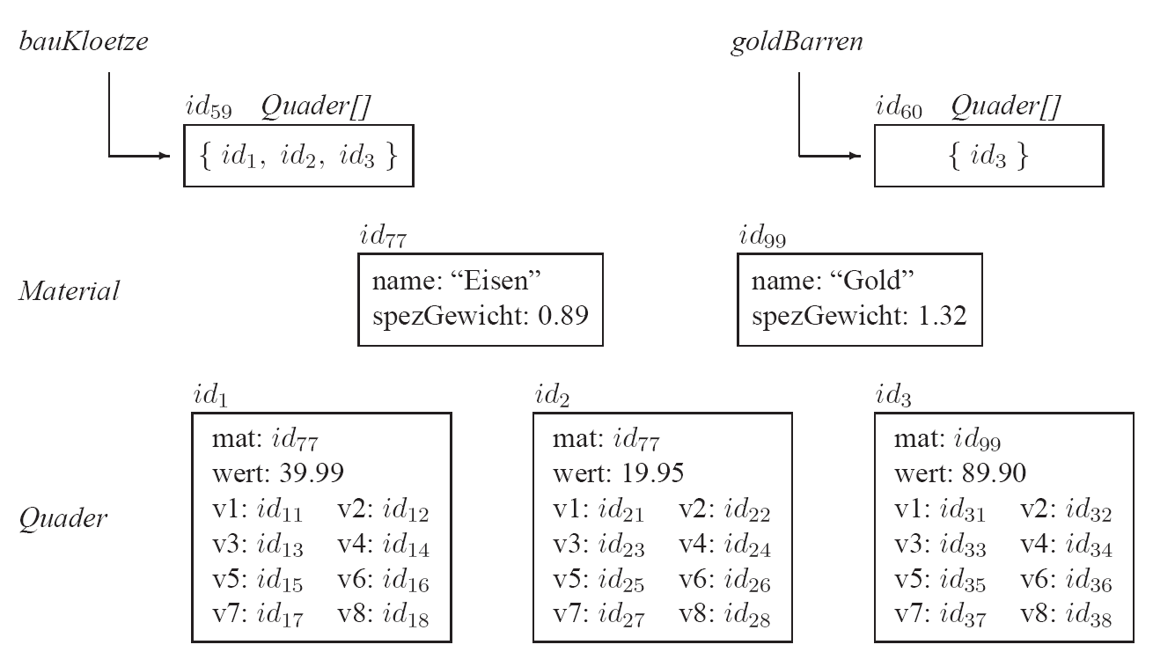
Kollektionen sind „first class citizens“

Slide 33
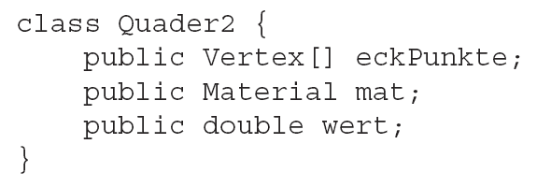

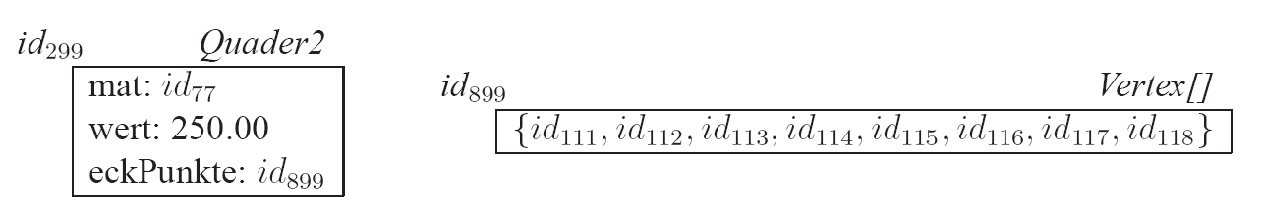
Kollektion natürlich auch als Typ einer Instanzvariablen möglich …

Slide 35
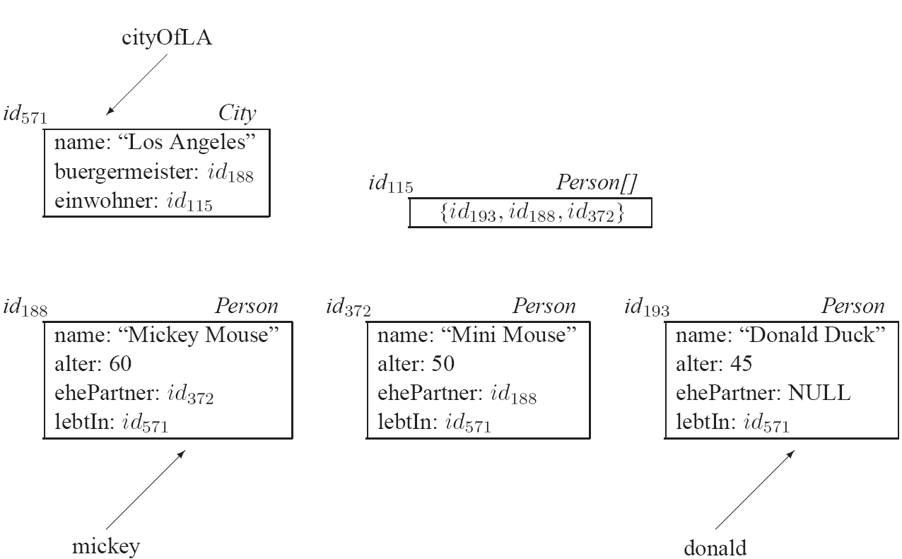
Objekt-Netz

Slide 36
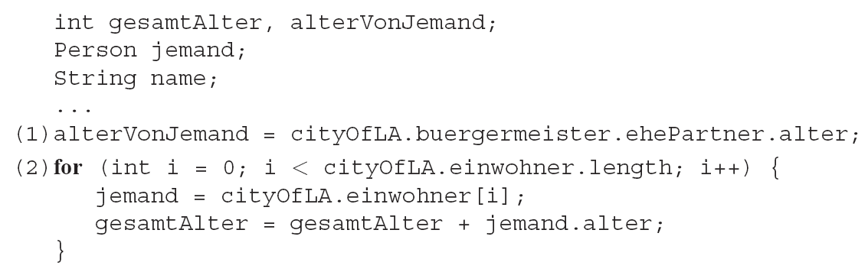
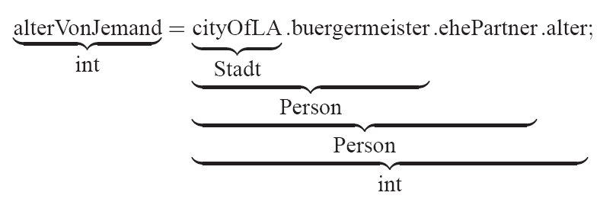
Typisierung von (Pfad-)Ausdrücken

Slide 37
Typisierung von (Pfad-)Ausdrücken
for (Person jemand : cityOfLA.einwohner) {

Slide 38
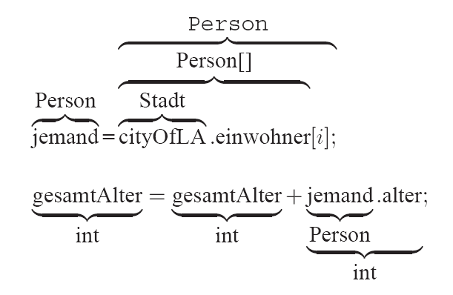
Typisierung … cont‘d

Slide 39
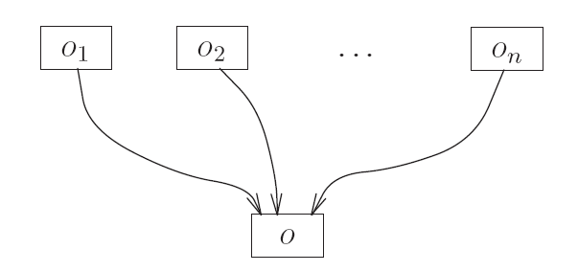
Speicherbereinigung / Garbage Collection
Automatisch in Java
Nur unerreichbare Objekte dürfen gelöscht werden
Erst wenn die letzte Referenz auf ein Objekt entfernt wurde, darf der garbage collector „zuschlagen“

Slide 40
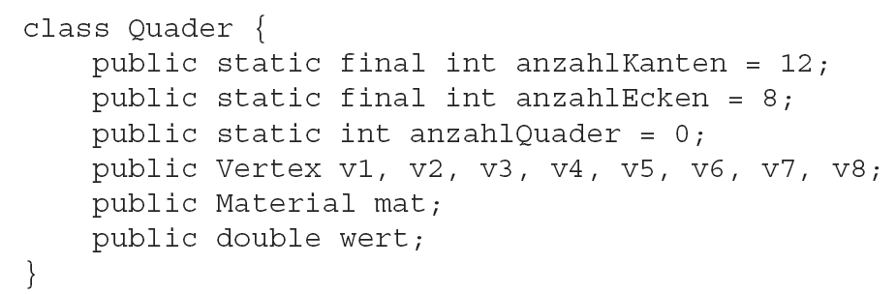
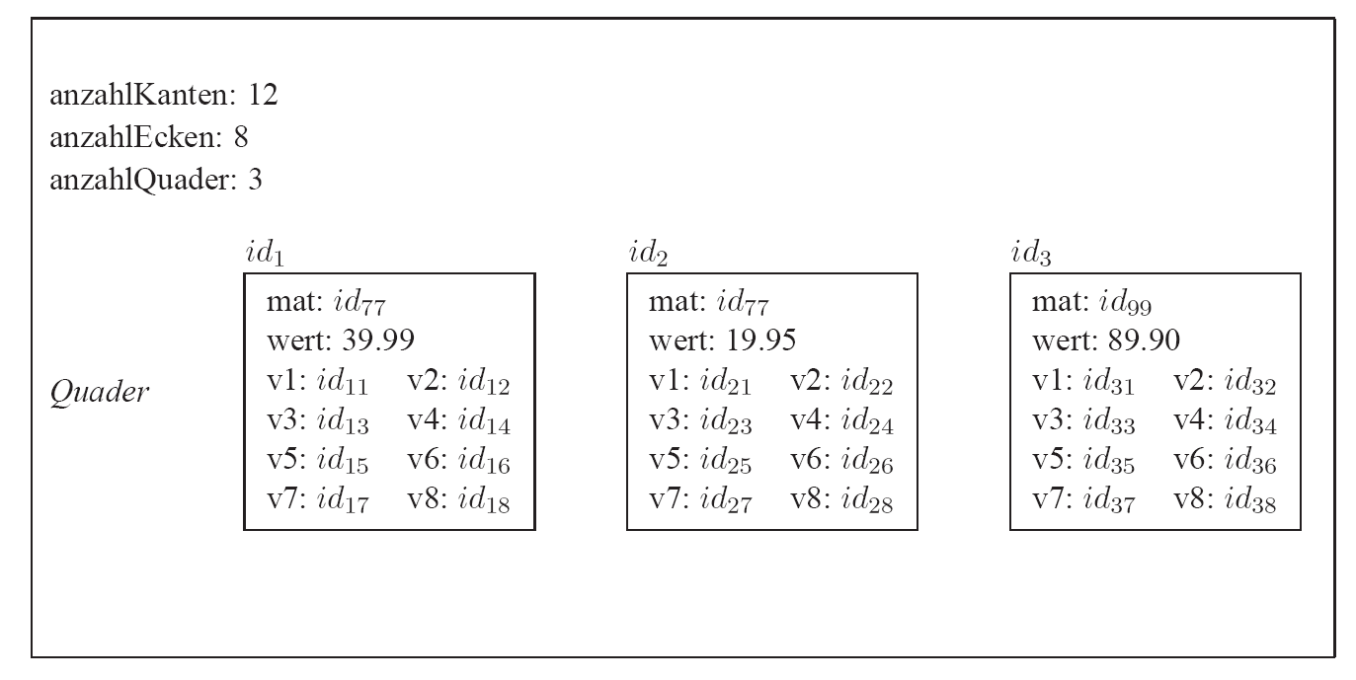
Klassen-Attribute

Slide 41
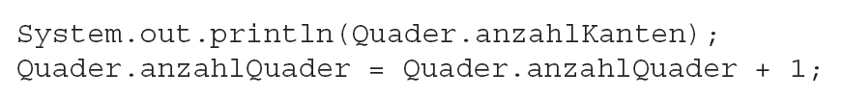
Klassen-Attribute: Zugriff und Modifikation

Slide 42
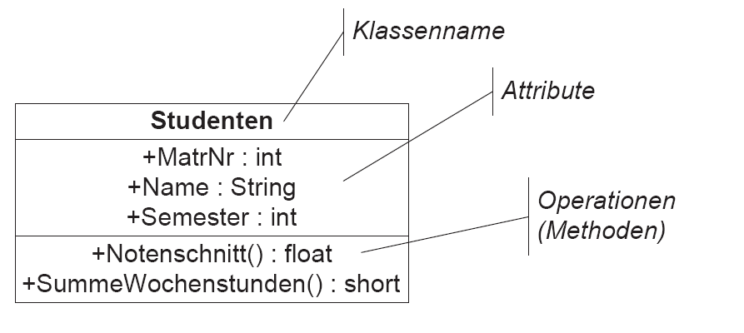
Systematische Modellierung mit UML und Umsetzung in Java

Slide 43
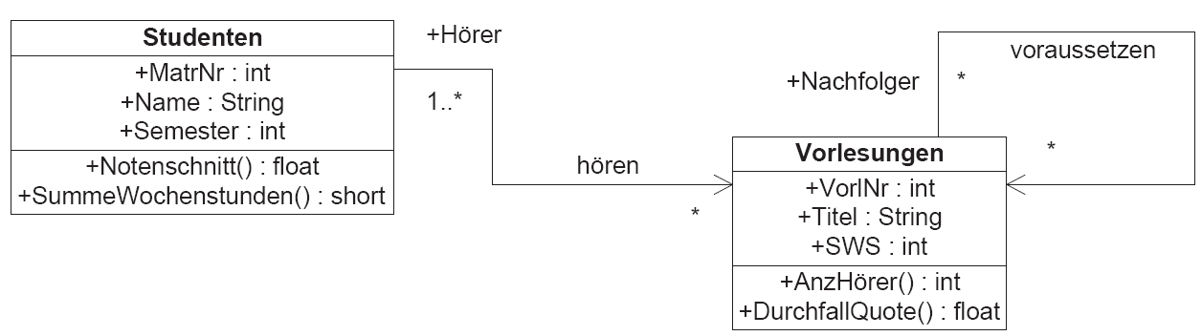
Assoziationen

Slide 44
Multiplizität
Jedes Element von KlasseA steht mit mindestens i Elementen der KlasseB in Beziehung
... und mit maximal j vielen KlasseB-Elementen
Analoges gilt für das Intervall k..l
Multiplizitätsangabe ist analog zur Funktionalitätsangabe im ER-Modell
Nicht zur (min,max)-Angabe: Vorsicht!

Slide 45
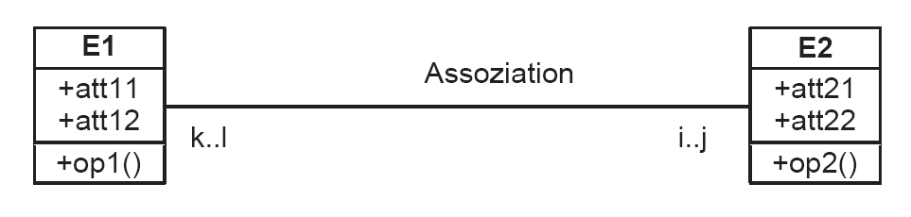
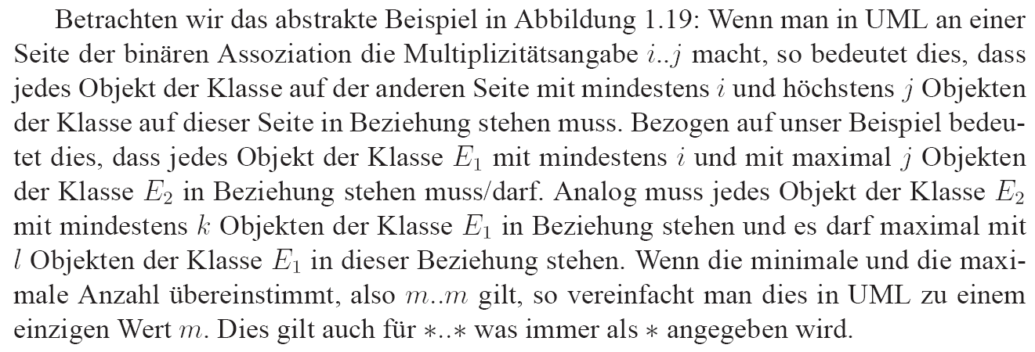
Multiplizität/Funktionalität einer Assoziation

Slide 46
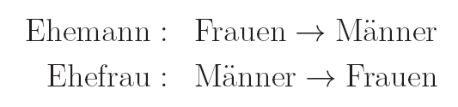
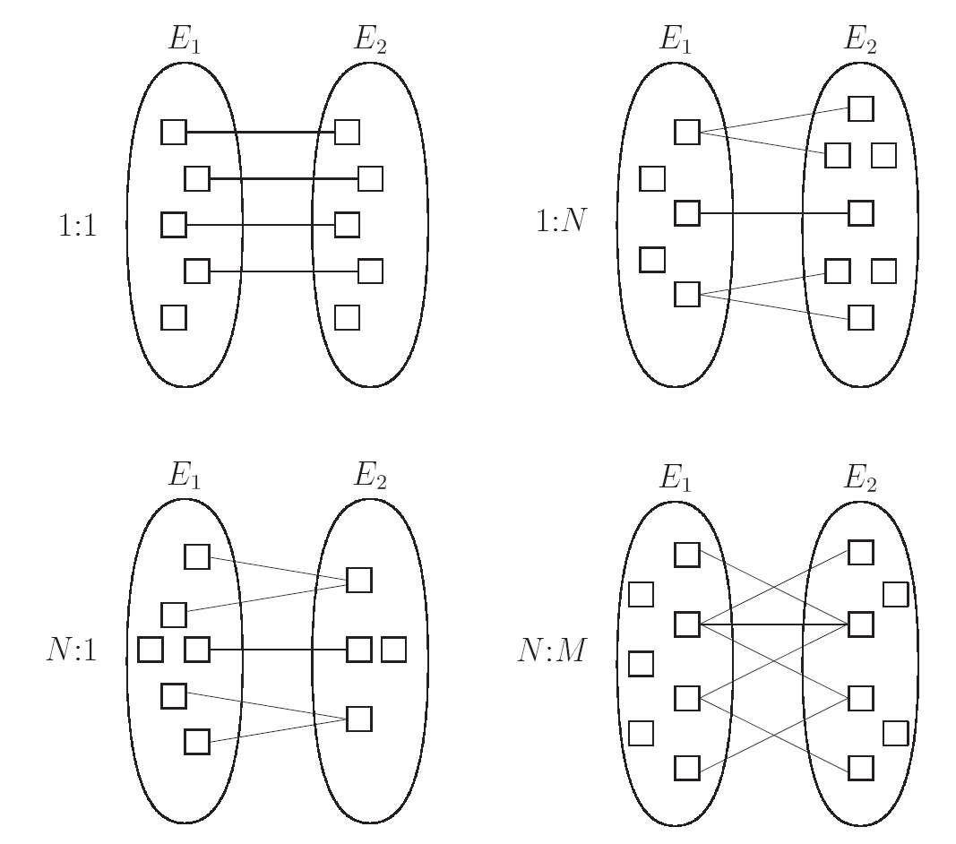
Funktionalitäten

Slide 47
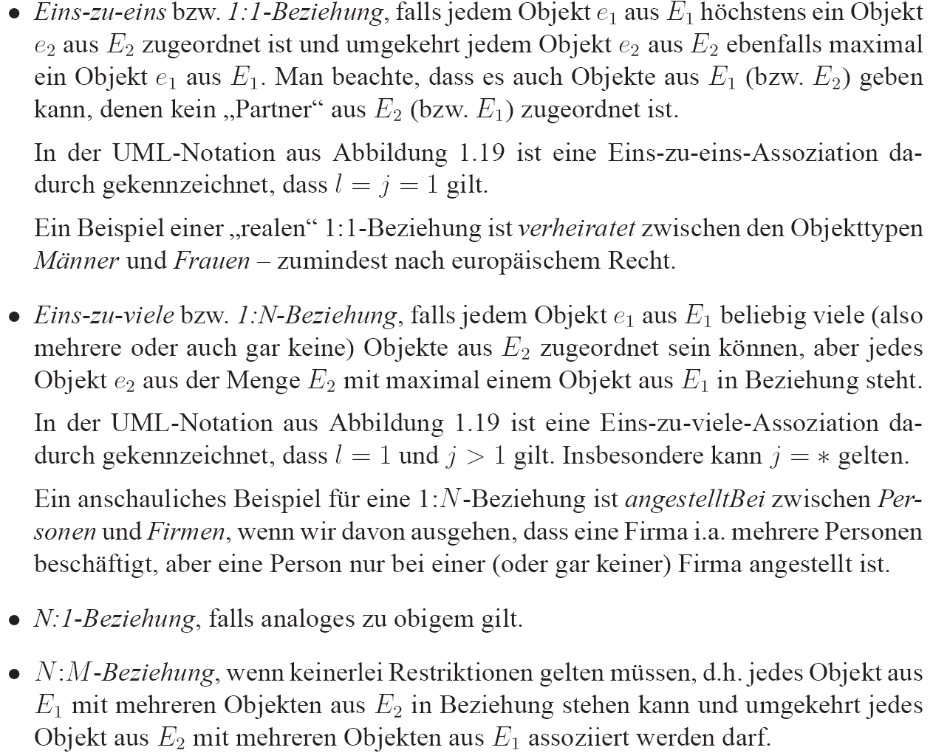

Slide 48
Aggregation/Komposition
Komposition (ausgefüllter Diamant)
Exklusive Zuordnung
Existenzabhängig
Aggregation („leerer“ Diamant)
Nicht-exklusive
Nicht-existenzabhängige Teil/Ganzes-Beziehung

Slide 49
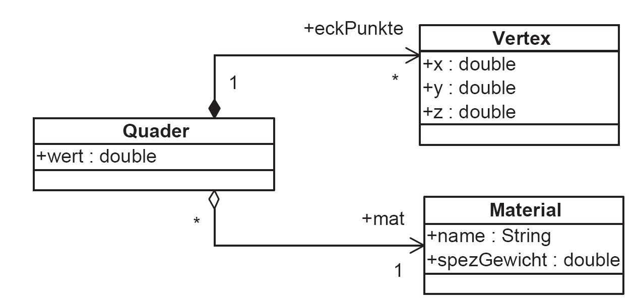
Aggregation/Komposition

Slide 50
Begrenzungsflächenmodellierung von Polyedern in UML

Slide 51
Begrenzungsflächendarstellung
Polyeder
PolyID
Beispiel-
Polyeder
1
(4, ∗)
Hülle
N
(1,1)
Flächen
FlächenID
N
(3, ∗)
Begrenzung
M
(2, 2)
Kanten
KantenID
N
(2, 2)
StartEnde
X
M
(3, ∗)
Y
Punkte
Z

Slide 52
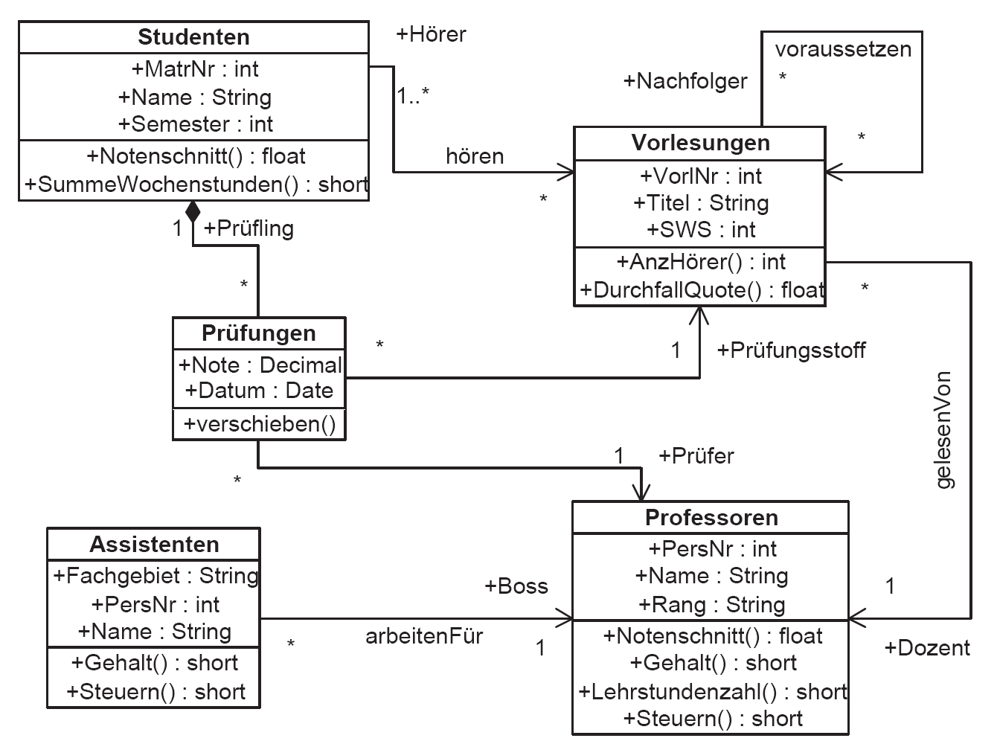
Universitäts-Modell

Slide 54
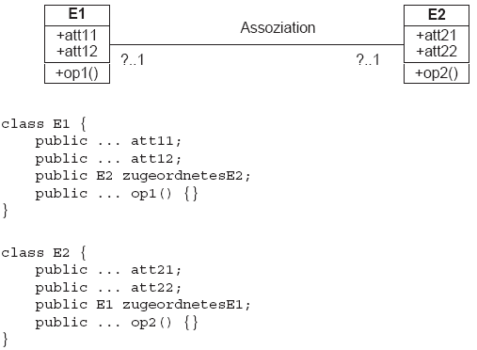
Umsetzung in Java 1:1-Assoziation

Slide 55
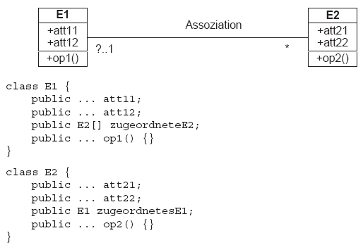
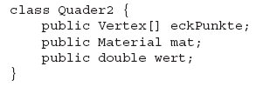
Umsetzung in Java 1:N-Assoziation

Slide 56
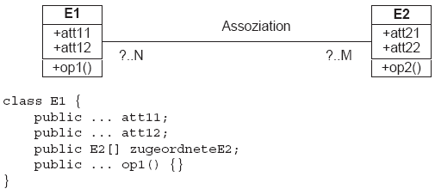

Umsetzung einer Assoziation in Java viele-viele (N:M)

Slide 57

Begrenzungs-
Flächen-Modell

Slide 58

Polyeder in UML

Slide 59
Anwendungsfälle (use cases)

Slide 60
Interaktions-Diagramm: Modellierung komplexer Anwendungen

Slide 61
Interaktions-Diagramm: Prüfungsdurchführung

